Slide 1
Практическое занятие 5-6 Законы распределения дискретных с.в.
.

Slide 2
Литература
Гмурман В.Е. Руководство к решению задач по теории вероятностей и математической статистики. М.: Издательство «Юрайт», 2016.
Вентцель Е.С., Овчаров Л.А. Теория вероятностей и ее инженерные приложения. М.: Высш. шк., 2000.
Решетов С.В., Суслина И.А. Задачи для самостоятельного решения по теории вероятностей и математической статистике – СПб: НИУ ИТМО, 2014.

Slide 3
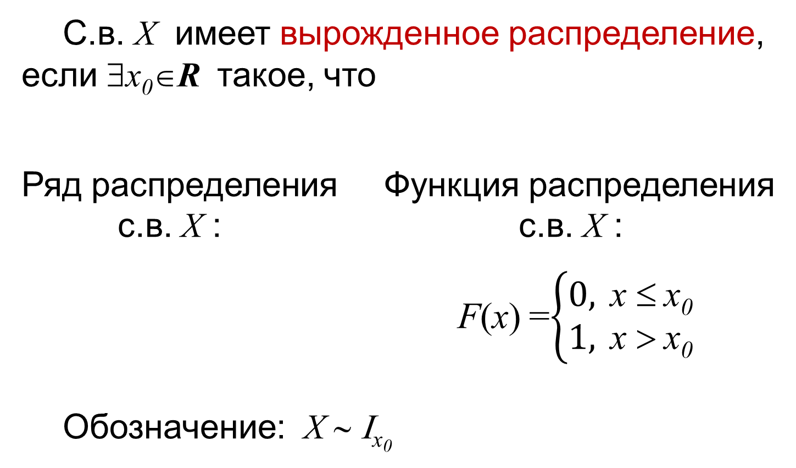
Вырожденное распределение
С.в. Х имеет вырожденное распределение, если ∃х₀∈R такое, что
Ряд распределения Функция распределения
с.в. Х : с.в. Х :
F(x) =$\left\{\begin{matrix}0, \text{x} ≤ \text{х}\text{0} \\ 1, \text{x} > \text{х}\text{0}\end{matrix}\right.$
Обозначение: Х ∼ Ι_{х0}
x | х₀
p | 1

Slide 4
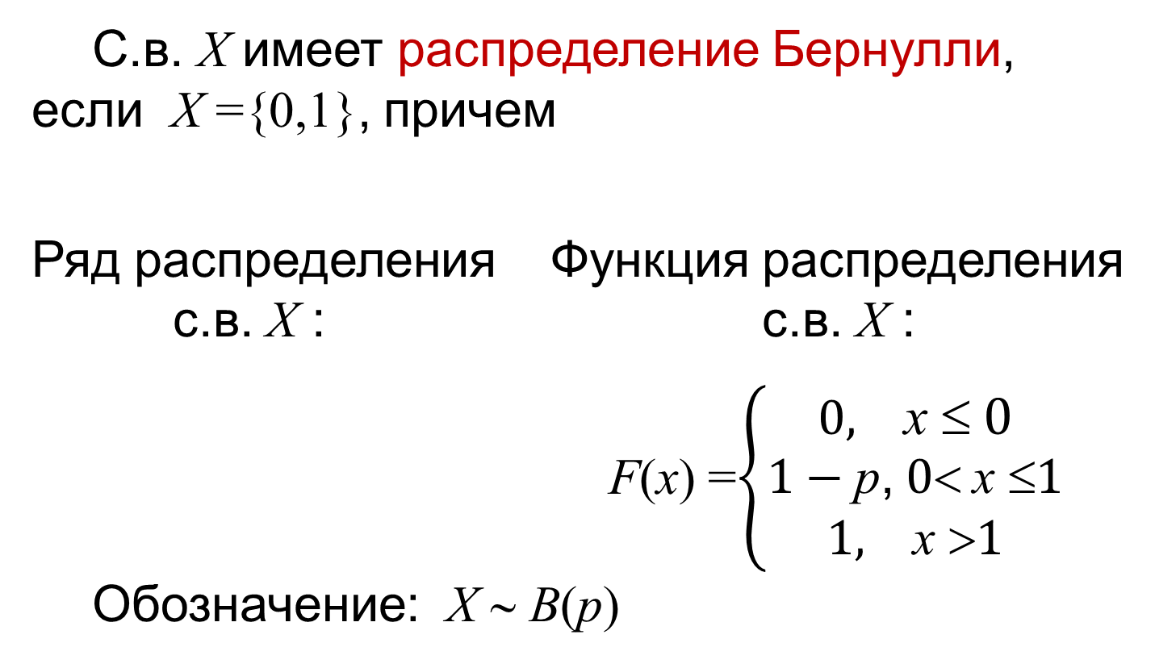
Распределение Бернулли
С.в. Х имеет распределение Бернулли, если Х ={0,1}, причем
Ряд распределения Функция распределения
с.в. Х : с.в. Х :
F(x) =$\left\{\begin{matrix}0, \text{x} ≤ 0 \\ 1−\text{p}\text{,} 0< \text{x} ≤1 \\ 1, \text{x} >1\end{matrix}\right.$
Обозначение: Х ∼ B(p)
x | 0 | 1
p | q | p

Slide 5
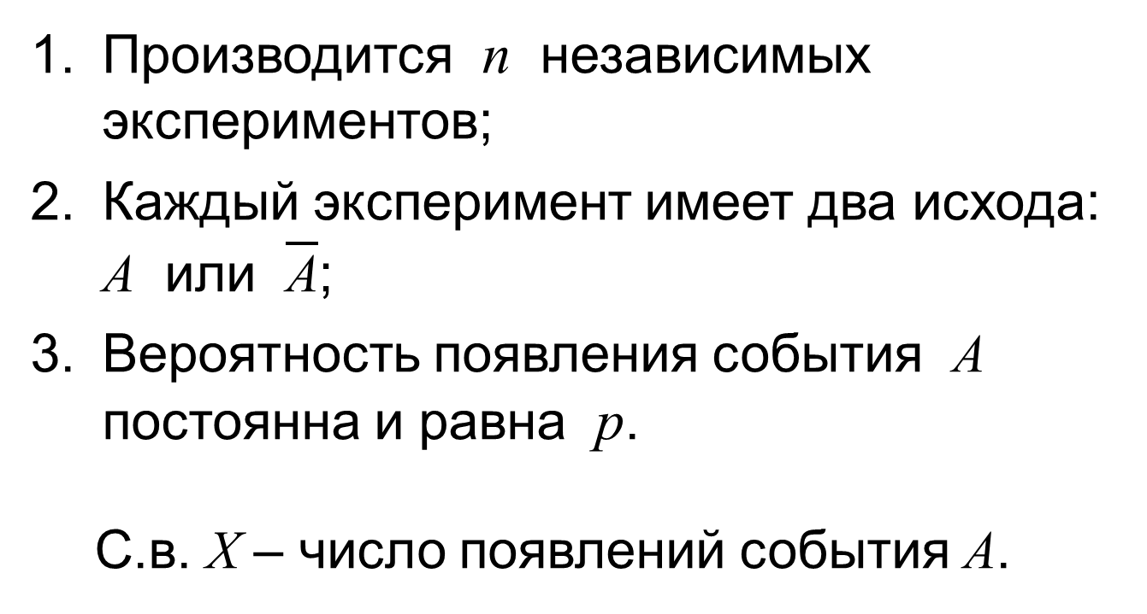
Биномиальное распределение
Производится n независимых экспериментов;
Каждый эксперимент имеет два исхода: А или $\overline{\text{А}}$;
Вероятность появления события А постоянна и равна р.
С.в. Х – число появлений события А.

Slide 6
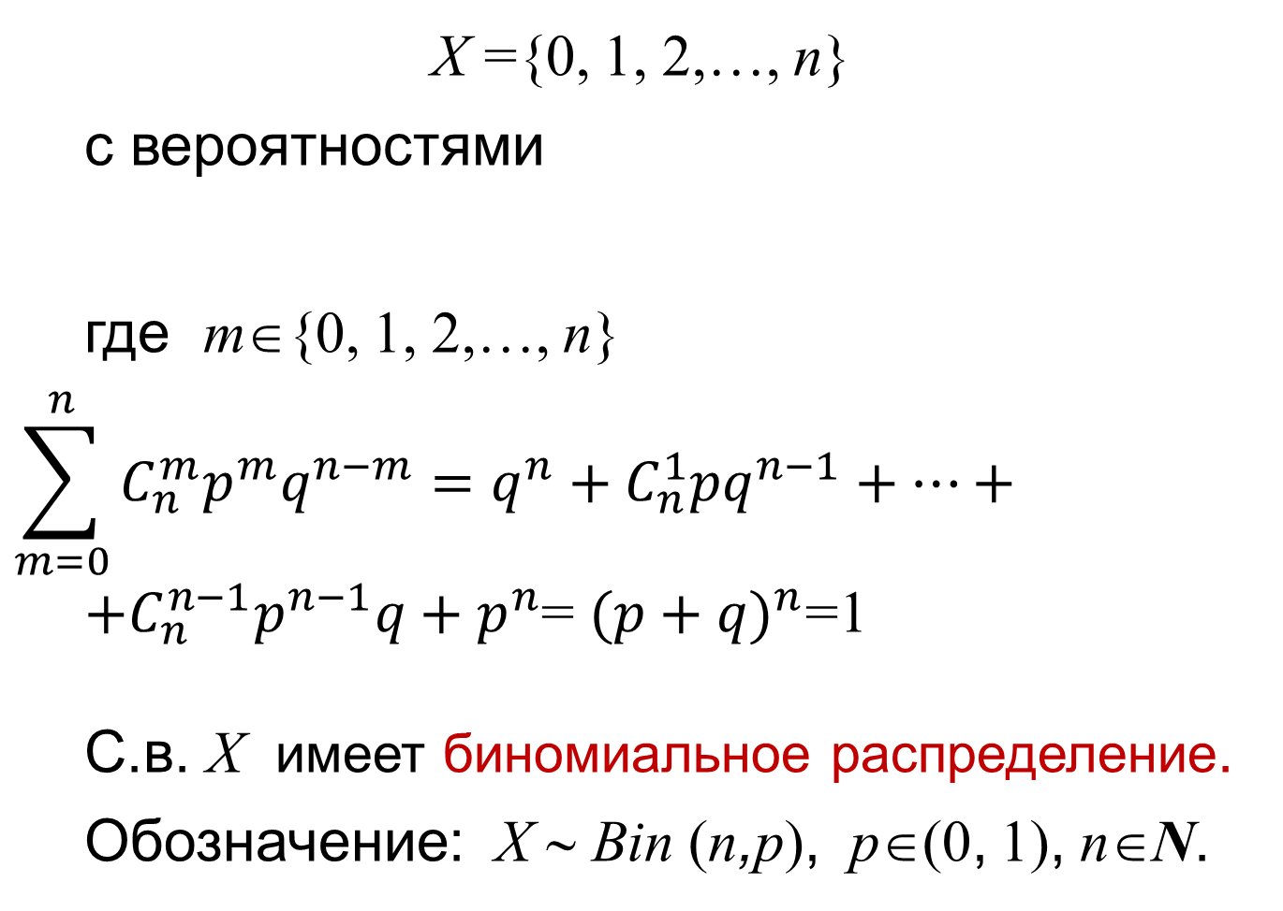
Х ={0, 1, 2,…, n}
c вероятностями
где m∈{0, 1, 2,…, n}
$$\sum_{m=0}^{n}{C_{n}^{m}p^{m}q^{n−m}}=q^{n}+C_{n}^{1}pq^{n−1}+…+$$
$+C_{n}^{n−1}p^{n−1}q+p^{n}$= ${(p+q)}^{n}$=1
С.в. Х имеет биномиальное распределение.
Обозначение: Х ∼ Bin (n,p), p∈(0, 1), n∈N.

Slide 7
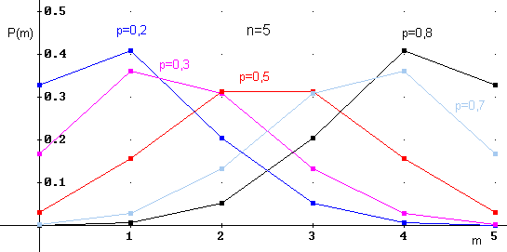
Многоугольники биномиального распределения:
Х ∼ Bin (5,p),
p∈{0,2; 0,3; 0,5; 0,7; 0,8}

Slide 8
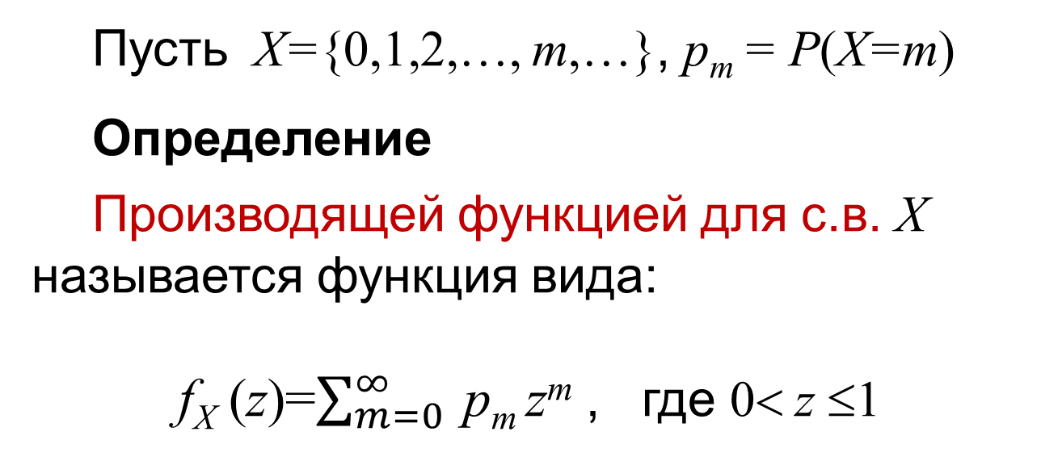
Производящая функция
случайной величины
Пусть Х={0,1,2,…, m,…}, p_{m} = Р(Х=m)
Определение
Производящей функцией для с.в. Х называется функция вида:
f_{X} (z)=$\sum_{m=0}^{∞}{ \text{p}\text{m} \text{z}\text{m}}$ , где 0< $\text{z}$≤1

Slide 9
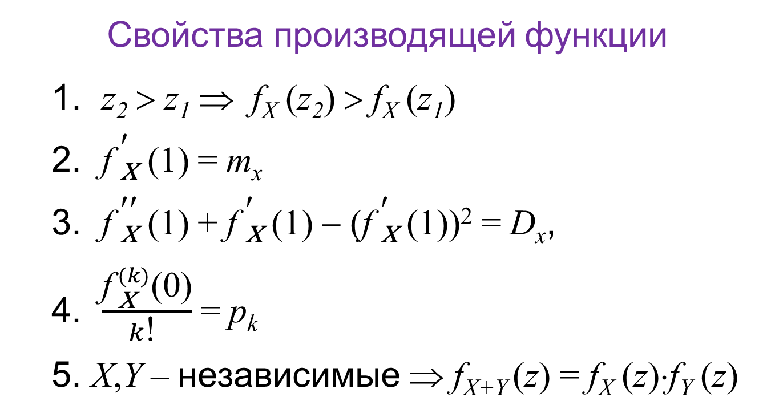
Свойства производящей функции
1. z₂ > z₁ ⇒ f_{X} (z₂) > f_{X} (z₁)
2. ${\text{f} }_{\text{х} }^{′}$(1) = m_{х}
3. ${\text{f} }_{\text{х}}^{′′}$ (1) + ${\text{f} }_{\text{х }}^{′}$(1) − (${\text{f} }_{\text{х }}^{′}$(1))² = D_{x},
4. $\frac{{\text{f} }_{\text{х}}^{(k)}\text{(0)}}{k\text{!} }$ = p_{k}
5. X,Y – независимые ⇒ f_{X+Y} (z) = f_{X} (z)⋅f_{Y} (z)

Slide 10
Числовые характеристики биномиального распределения
математическое ожидание m_{х} = np
дисперсия D_{х} = npq
среднее квадратическое отклонение

Slide 11
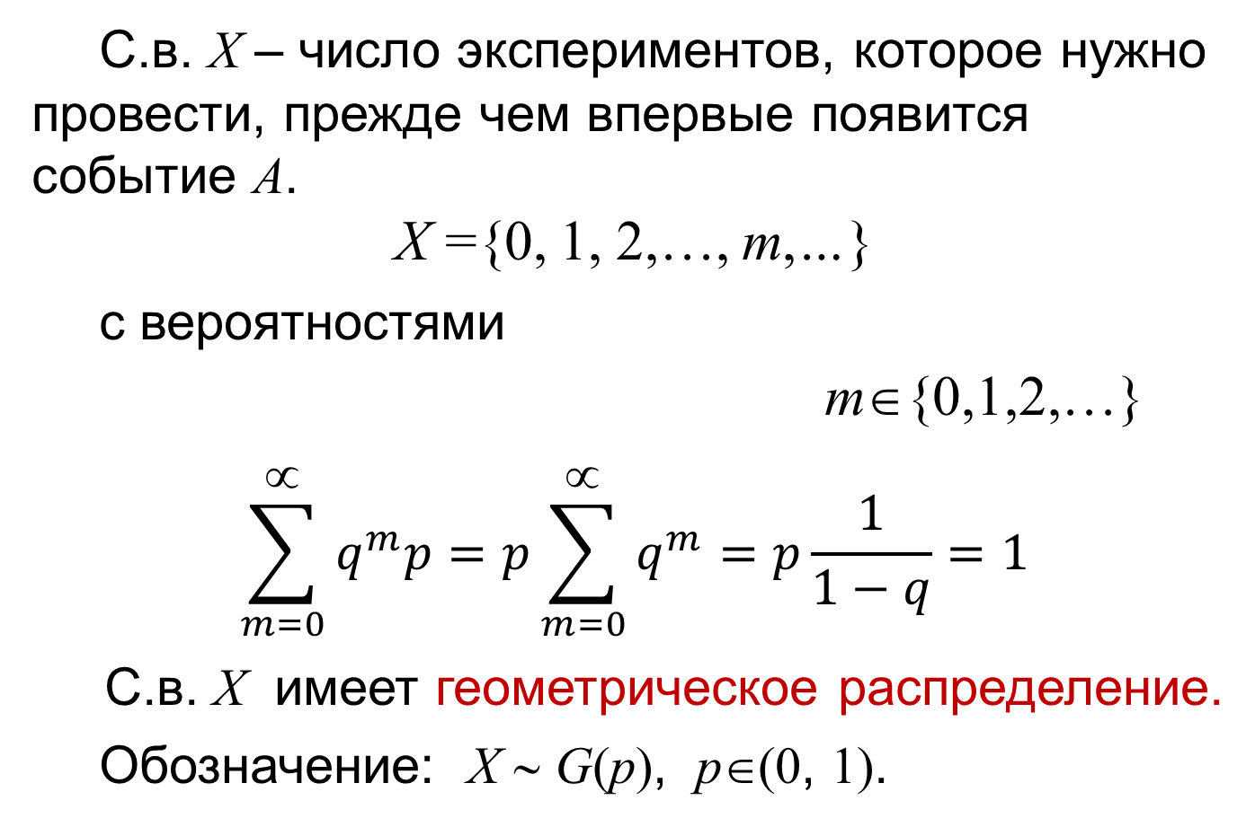
Геометрическое распределение
С.в. Х – число экспериментов, которое нужно провести, прежде чем впервые появится событие А.
Х ={0, 1, 2,…, m,…}
c вероятностями
m∈{0,1,2,…}
$$\sum_{m=0}^{∝}{q^{m}p=p}\sum_{m=0}^{∝}{q^{m}=p\frac{1}{1−q}}=1$$
С.в. Х имеет геометрическое распределение.
Обозначение: Х ∼ G(p), p∈(0, 1).

Slide 12
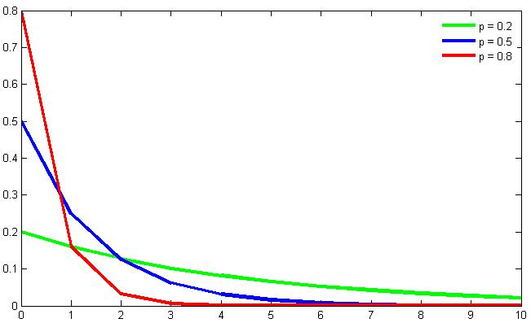
Многоугольники геометрического распределения:
Х ∼ G(p),
p∈{0,2; 0,5; 0,8}

Slide 13
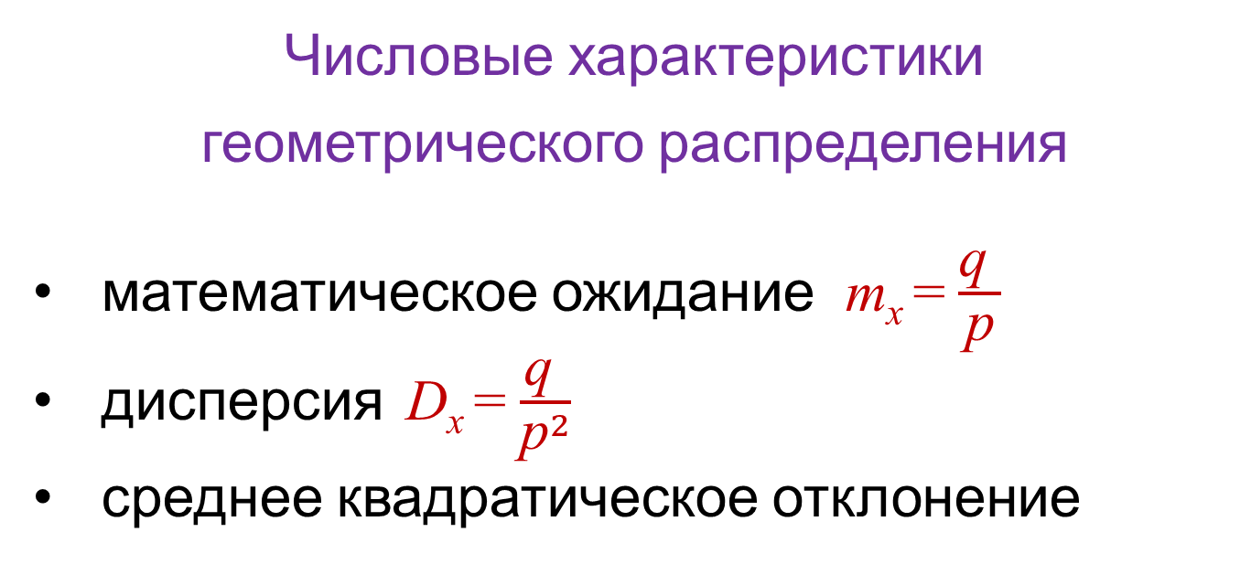
Числовые характеристики
геометрического распределения
математическое ожидание m_{х} = $\frac{\text{q} }{\text{p}}$
дисперсия D_{х} = $\frac{\text{q} }{{\text{p}}^{2}}$
среднее квадратическое отклонение

Slide 14
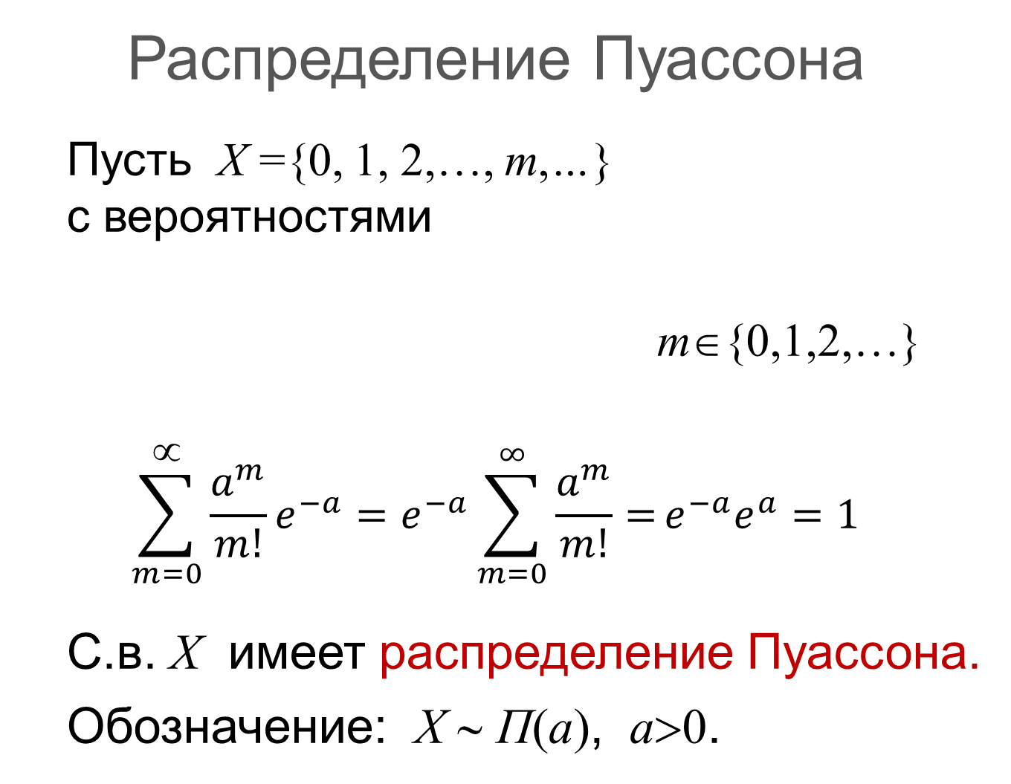
Распределение Пуассона
Пусть Х ={0, 1, 2,…, m,…}
с вероятностями
m∈{0,1,2,…}
$$\sum_{m=0}^{∝}{\frac{a^{m}}{m!}e^{−a}=e^{−a}}\sum_{m=0}^{∞}{\frac{a^{m}}{m!}=}e^{−a}e^{a}=1$$
С.в. Х имеет распределение Пуассона.
Обозначение: Х ∼ П(а), а>0.

Slide 15
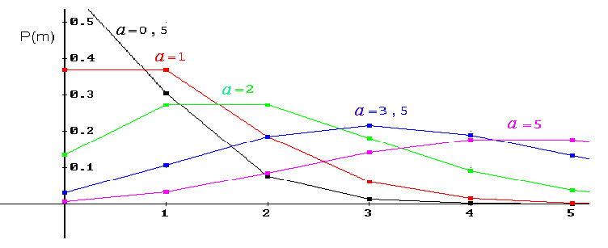
Многоугольники распределения Пуассона:
Х ∼ П(а), a ∈ {0,5; 1; 2; 3,5; 5}

Slide 16
Числовые характеристики
распределения Пуассона
математическое ожидание m_{х}=а
дисперсия D_{х}=а
среднее квадратическое отклонение

